Slide 1


Základní škola a Mateřská škola generála Pattona Dýšina, příspěvková organizace
AUTOR: Mgr. Šárka Jandová
NÁZEV: VY_32_INOVACE_7C_17
TÉMA: Vlastivěda4
ČÍSLO PROJEKTU: CZ. 1. 07/ 1. 4. 00/ 21. 1843

Slide 2
Anotace
Seznámení s lázněmi
Hrady
Zámky
národními parky
Autorem tohoto materiálu a všech jeho částí, není-li uvedeno jinak je Mgr. Šárka Jandová

Slide 3
Rekreační oblasti ČR

Slide 4
ČR je známá svými lázněmi, hrady, zámky, národními parky
Karlovy Vary, Mariánské lázně, Poděbrady, Luhačovice
Významné hory – Říp – podle pověsti stanul praotec Čech
Historii připomínají – Pražský hrad, Vyšehrad, Karlštejn
Blaník – podle pověsti spí Blaničtí rytíři
Mnoho zámků – Praha, Telč, Český Krumlov, Kutná Hora

Slide 5
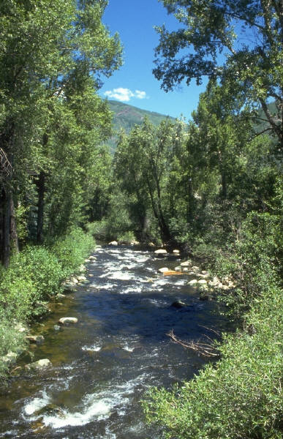
V ČR krásná příroda, hory
Šumava – NP Šumava, Krkonošský národní park, Podyjí, České Švýcarsko
V rezervacích chráníme staré stromy, rostliny, živočichy
ČR navštěvuje mnoho turistů ze zahraničí
Musíme přírodu chránit

Slide 6
Otázky
Jaké znáš lázně v ČR?
Jaké máme významné hory?
Jaké znáš hrady, zámky?
Jaké znáš národní parky?

Slide 7
Použité zdroje informací
Otevřená galerie Microsoft Office
Vlastní zdroje
DVOŘÁKOVÁ, Michaela a Ladislav PODROUŽEK. Vlastivěda pro 4. ročník základní školy. 2. přeprac. vyd. Praha: SPN - pedagogické nakladatelství, 2002, 64 s. ISBN 80-723-5184-2.

